Slide 1
«Работа по созданию системы познавательного развития дошкольников с использованием метода исследовательской деятельности»
(из опыта работы)
Составитель: Слободенюк
Лариса Александровна, старший воспитатель МБДОУ №61
Ленинск-Кузнецкий ГО, 2016 год

Slide 2
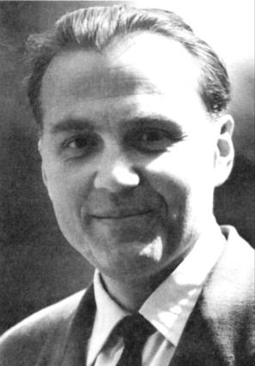
«Прежде чем давать знания, надо научить думать,
воспринимать, наблюдать »
Сухомлинский
Василий Александрович

Slide 3
Качество – это соответствие объекта установленным стандартам.
В России для всех уровней и ступеней образования установлен Федеральный государственный образовательный стандарт (ФГОС)
.

Slide 4
Целевые ориентиры на этапе завершения дошкольного образования
ребенок проявляет инициативу и самостоятельность в разных видах деятельности – в том числе в познавательно-исследовательской деятельности, способен выбирать себе участников по совместной деятельности;
ребенок достаточно хорошо владеет устной речью, может выражать свои мысли и желания;

Slide 5
Целевые ориентиры на этапе завершения дошкольного образования
ребенок проявляет любознательность, задает вопросы взрослым и сверстникам, интересуется причинно-следственными связями, пытается самостоятельно придумывать объяснения явлениям природы и поступкам людей; склонен наблюдать, экспериментировать. Обладает начальными знаниями о себе, о природном и социальном мире, в котором он живет; обладает элементарными представлениями из области живой природы, естествознания, математики, истории и т.п.; ребенок способен к принятию собственных решений, опираясь на свои знания и умения в различных видах деятельности.

Slide 6
В период дошкольного детства познавательно-исследовательская деятельность сопровождает игру, продуктивную деятельность, вплетаясь в них в виде ориентировочных действий, опробования возможностей любого нового материала.

Slide 7
Формы познавательно исследовательской деятельности:
постановка экспериментов, опытов;
классифицирование предметов (коллекционирование);
путешествие по миру при помощи карты;
путешествие во времени.

Slide 8
Направления познавательно-исследовательской деятельности:
живая природа;
неживая природа;
физические явления;
рукотворный мир

Slide 9
Методы познавательно-исследовательской деятельности в ДОУ:
вопросы проблемного характера;
схематичное моделирование опыта;
метод, стимулирующий детей к коммуникации;
проблемные ситуации;
исследовательские игры;
наблюдения;
опыты;
эвристические беседы;
игровые обучающие, развивающие ситуации.

Slide 10
Мини - лаборатория
(центр науки)
В мини - лаборатории (центре науки) могут быть выделены:
- место для постоянной выставки, где дети размещают музей, различные коллекции, экспонаты, редкие предметы (раковины, камни, кристаллы, перья и т.д.);
- место для приборов;
- место для выращивания растений;
- место для хранения материалов (природного, «бросового»);
- место для проведения опытов;
- место для неструктурированных материалов (стол «песок - вода» или ёмкость для воды, песка, мелких камней и т.д.).

Slide 11

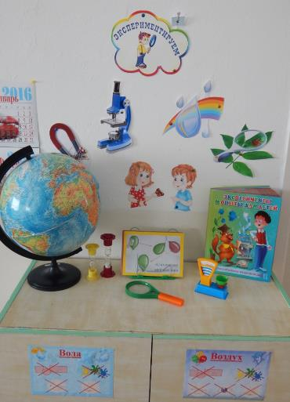
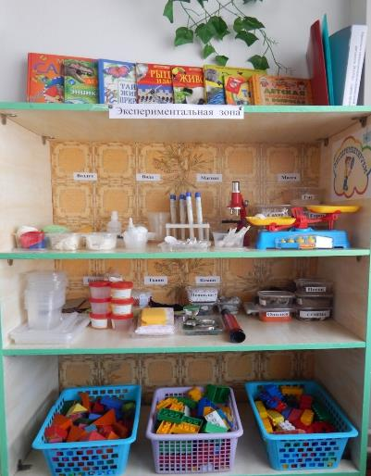
Исследовательские уголки, мини-лаборатории, исследовательские центры в группах

Slide 12
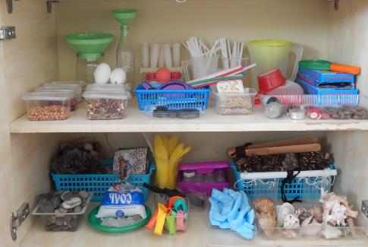
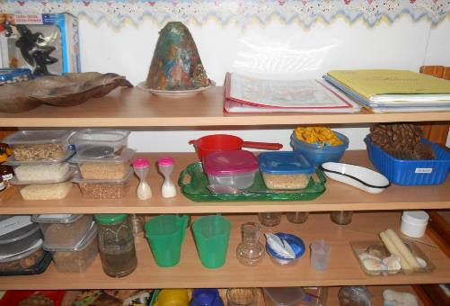
Место для хранения предметов исследования

Slide 13
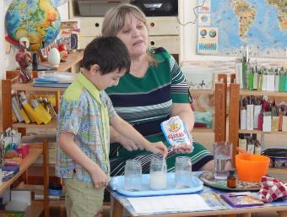
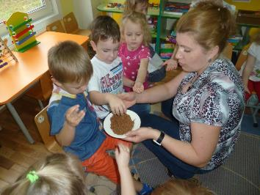
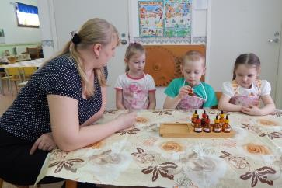
Исследовательская деятельность в непосредственно-образовательной деятельности

Slide 14
Формы методической работы:
(консультации)
«Развитие познавательных способностей детей через проектную деятельность» 2012 ;
«Игры-экспериментирования в воспитании дошкольника как субъекта здоровьесберегающей деятельности» 2013;
«Организация познавательно-исследовательской деятельности детей дошкольного возраста» 2014;
«Развитие у детей навыков и умений опытно-экспериментальной деятельности» 2014;
«Детское экспериментирование – основа поисково-исследовательской деятельности дошкольников» 2016.

Slide 15
Формы методической работы:
(семинары)
«Организация среды в ДОУ для детского экспериментирования» 2014;
«Обучение детей умениям и навыкам исследовательской деятельности» 2014;
«Проектно-исследовательская деятельность в воспитательно-образовательном процессе, как одно из условий достижения целевых ориентиров муниципальный уровень 2016.

Slide 16
Формы методической работы:
(конкурсы)
«Конкурс исследовательских уголков» 2012 ;
Конкурс исследовательских проектов «Маленький исследователь» 2016;
Конкурс презентаций «Домашняя мини-лаборатория» 2016

Slide 17
Формы методической работы:
(открытые показы, мастер-классы)
Открытый показ деятельности педагога «Детское экспериментирование как форма реализации области «Познание» 2012;
Мастер-класс «Опытническая деятельность на прогулке» 2015;
Мастер-класс «Организация исследовательской работы в режиме дня» 2016.
«Познавательно-исследовательская деятельность в режиме дня» 2014.

Slide 18
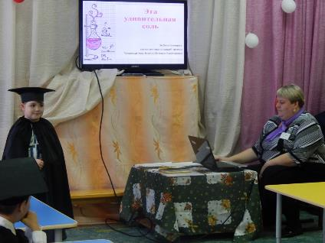
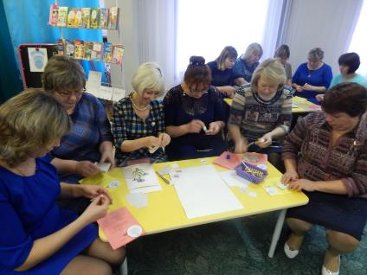
Семинар «Содержание, методы и условия осуществления познавательно-исследовательской деятельности в ДОУ»

Slide 19
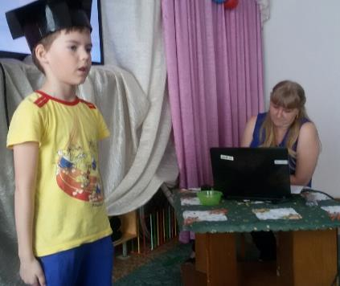
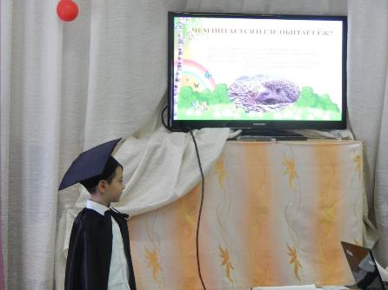
I Научно-практическая конференция «Шажок в будущее»

Slide 20
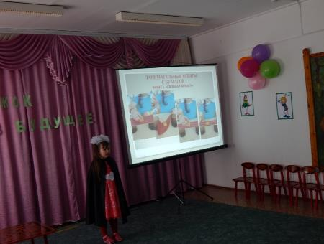
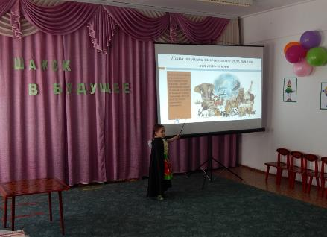
IX научно-практическая конференция юных исследователей (секция 6-7 лет, подготовительная к школе группа)

Slide 21
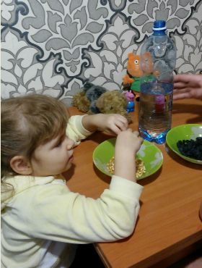
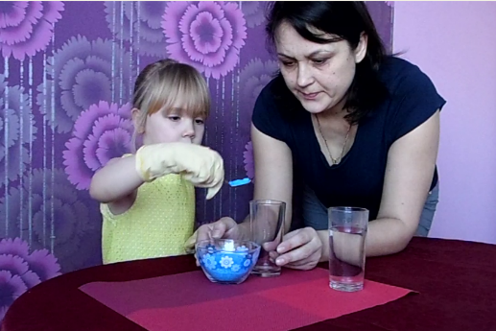
Исследовательская деятельность дома

Slide 22
Приглашаем к сотрудничеству:
Слободенюк Лариса Александровна
МБДОУ № 61
г.Ленинск-Кузнецкий
ул.Лесной городок, 30
т.2-35-06
gnezdishko61@yandex.ru

